Slide 1
黴菌PK大賽---3種組合PK賽

Slide 2
實驗設計:
材料:
1.糖、花生、馬
鈴薯培養基
2.青、黑、黃綠
黴菌
3.奇異筆
4.夾鏈袋
5.尺
6.記錄表
7.沾濕的衛生紙
實驗方法:
(1)先把三種細菌分成三種組合:黑PK藍、黑PK黃綠、
藍PK黃綠。
(2)將事先製作完成的糖、花生、馬鈴薯培養基取出
(各一個)，翻至背面，用奇異筆平均畫成三等分
，並在中間位置畫上兩條相隔0.5cm的0.5cm線。
(3)使用接種環將青、黑、黃綠黴菌塗於3種培養基每
一等分中的兩條0.5cm線(每一等分一種組合)。
(4)塗完後，將3種培養基和沾濕的衛生紙放入夾鏈
袋內(不密封)，即可進行觀察記錄。
(5)進行觀察時，用尺測量黴菌生長的直徑，並觀察每
種組合的哪種黴菌強或弱，填寫在記錄表上。
接種過一種黴菌的接種環，不可再接種另一種黴
菌除非還要接種同一種黴菌，不然必須要換一支
新的接種還。

Slide 3
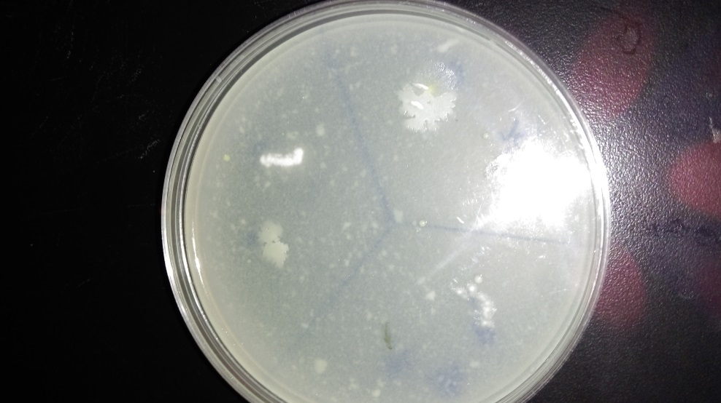
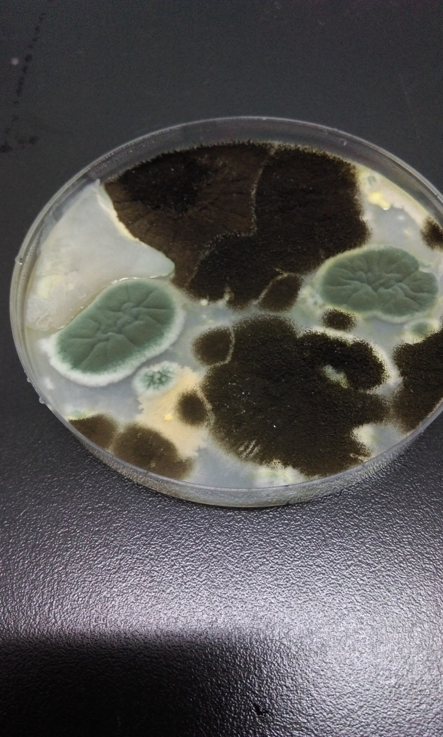
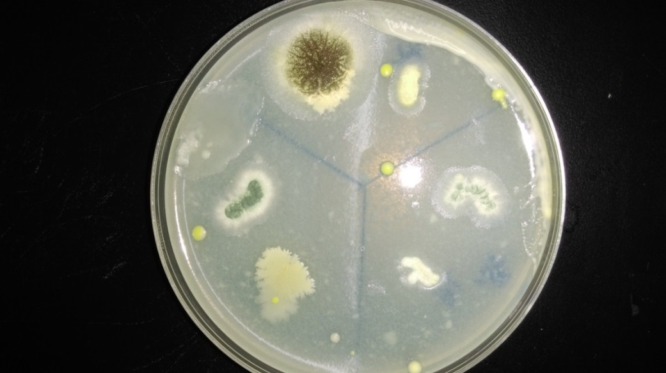
PK大賽(馬鈴薯)
1天
5天
黃綠
黑
青
青
黑
黃綠
2天

Slide 4
發現：
黃綠黴與黑黴之生長前緣緊密接觸，均無法越過對方生長。

Slide 5
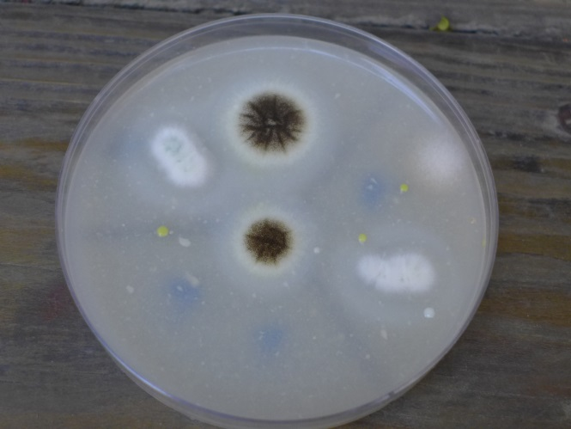
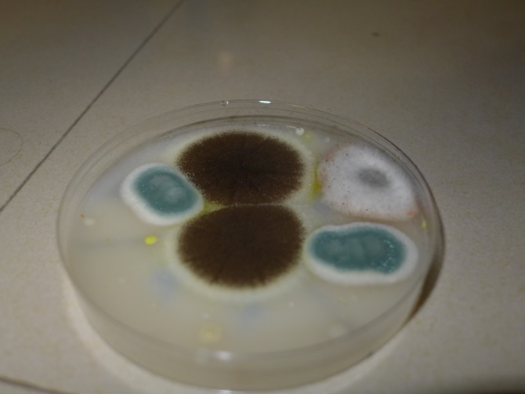
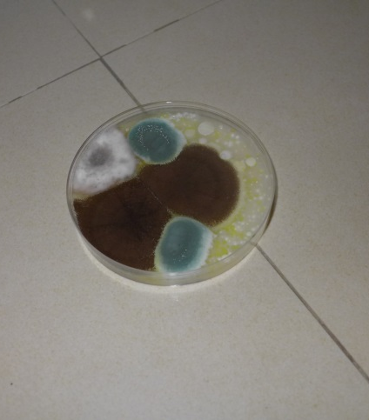
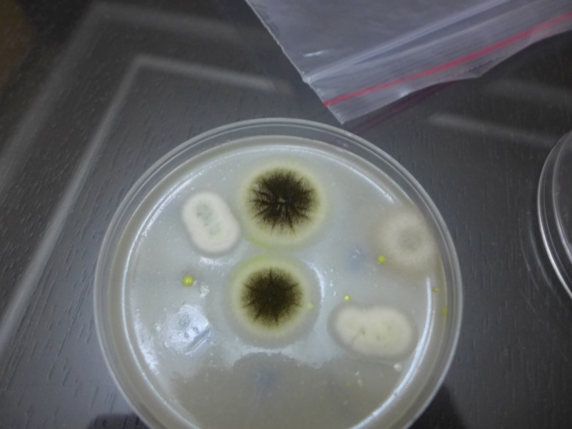
PK大賽(花生)
第二天
第四天
第三天
第五天

Slide 6
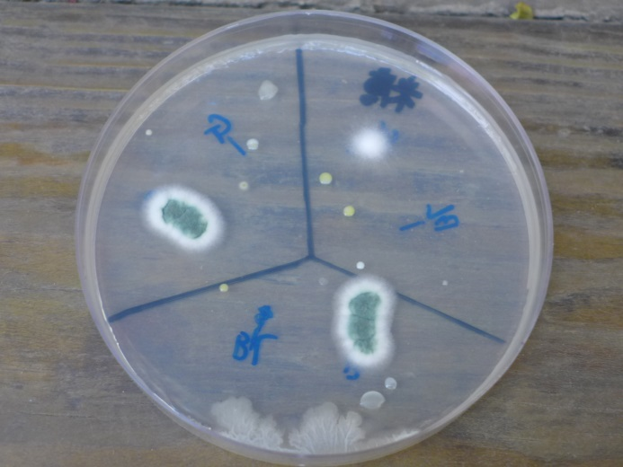
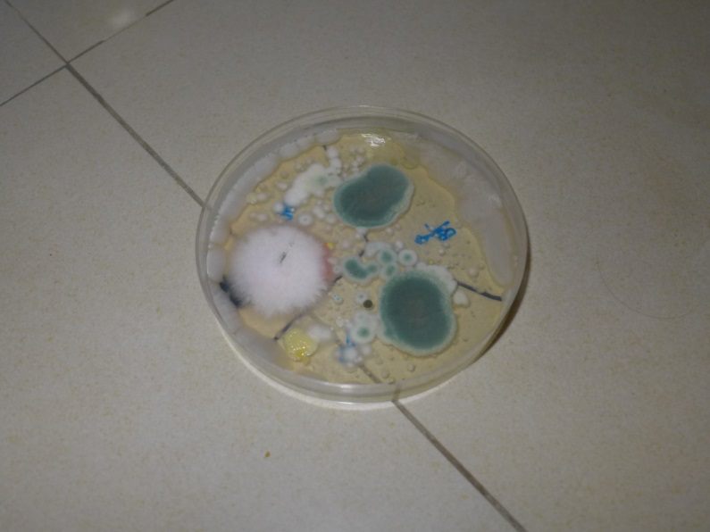
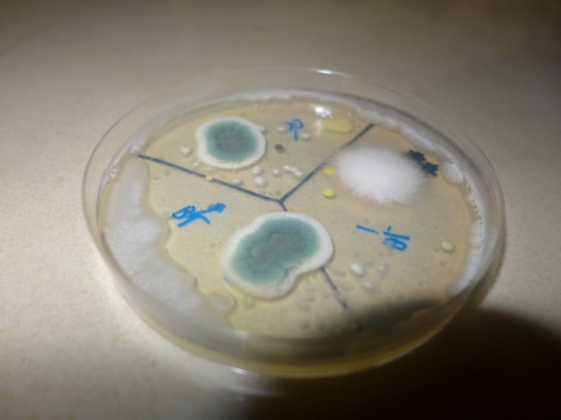
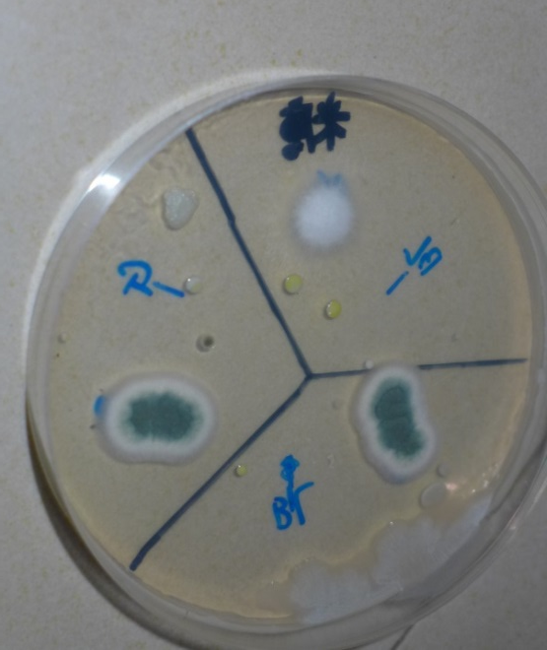
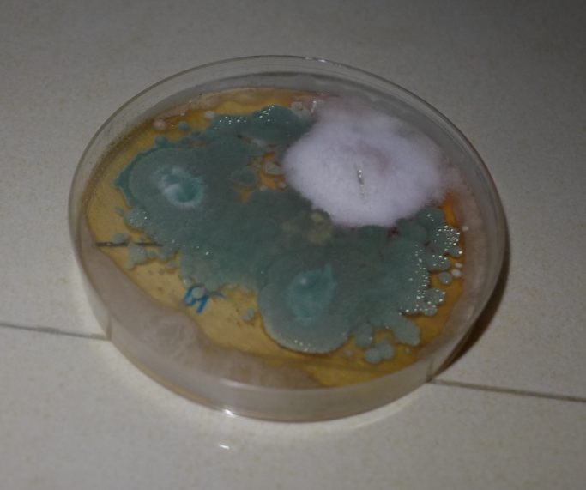
PK大賽(糖)
第一天
第四天
第三天
第二天
第五天

Slide 7
發現：
1.馬鈴薯培養基:
  黃綠黴菌菌落前緣會侵入青黴菌菌落生長。
2.花生培養基:
青黴菌可生長。
黑黴菌、綠黴菌長成灰色扁平菌落，只有中央有
呈現黑色，可能是外來汙染菌。
3.糖培養基:
青黴菌生長最快最旺盛，黑、黃綠黴菌被抑制，
長不起來
4.黑黴菌與綠黴菌間形成明顯緊貼之界線，均無法
越過對方生長

